Slide 1
Spanish Map Tasks
Danielle Daidone

Slide 2
Slides for lower-level task

Slide 3
A practicar
Tienes un mapa de una ciudad, pero está incompleto.
Si estás en Grupo A, tienes una mitad (half), y si estás en Grupo B, tienes la otra mitad (the other half).
En grupos, necesitan completar el mapa.
Ejemplo:
“¿Dónde está la fuente de las sirenas?”
“Está entre Calle Cuiro y Calle Quiro y entre Calle Hedo y Calle Ledo.

Slide 4
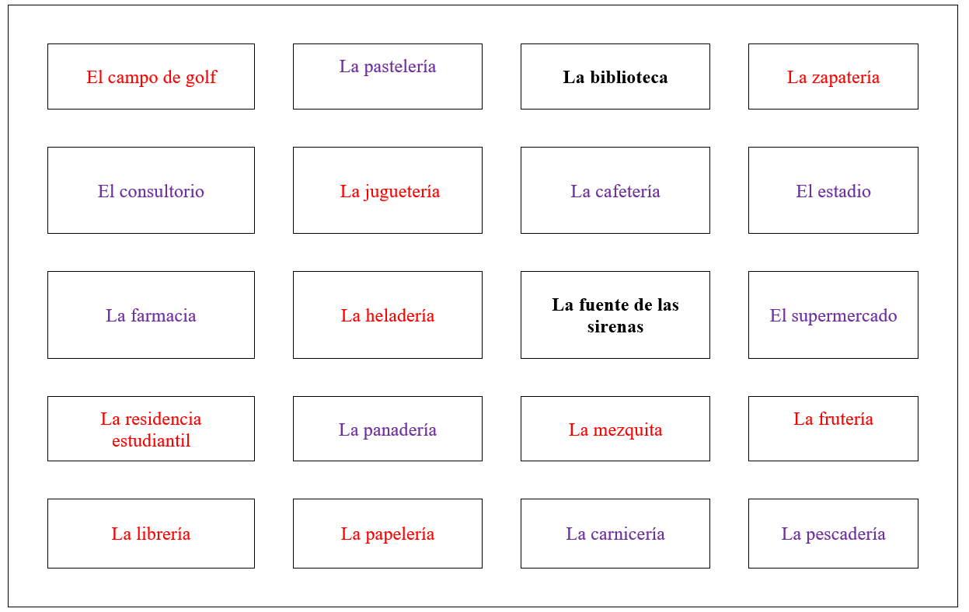
Calle Güiro
B
A
B
Calle Guiro
A
B
A
A
Calle Gido
Calle Gedo
Calle Hedo
Calle Ledo
Calle Lledo
Calle Cuiro
A
B
A
Calle Quiro
B
A
B
B
Calle Güero
B
B
A
A
Calle Guero

Slide 5
Slides for upper-level task

Slide 6
A practicar
Tienes un mapa de una ciudad, pero está incompleto.
Si estás en Grupo A, tienes una mitad, y si estás en Grupo B, tienes la otra mitad.
En grupos, necesitan completar el mapa.
Ejemplo:
“¿Dónde está Ferretería La Libra?”
“Está entre Calle Cuido y Calle Cuiro y entre Calle Guede y Calle Güede.”
Presten atención a su uso de [ɾ], [r] y [ð] y las reglas de ortografía

Slide 7
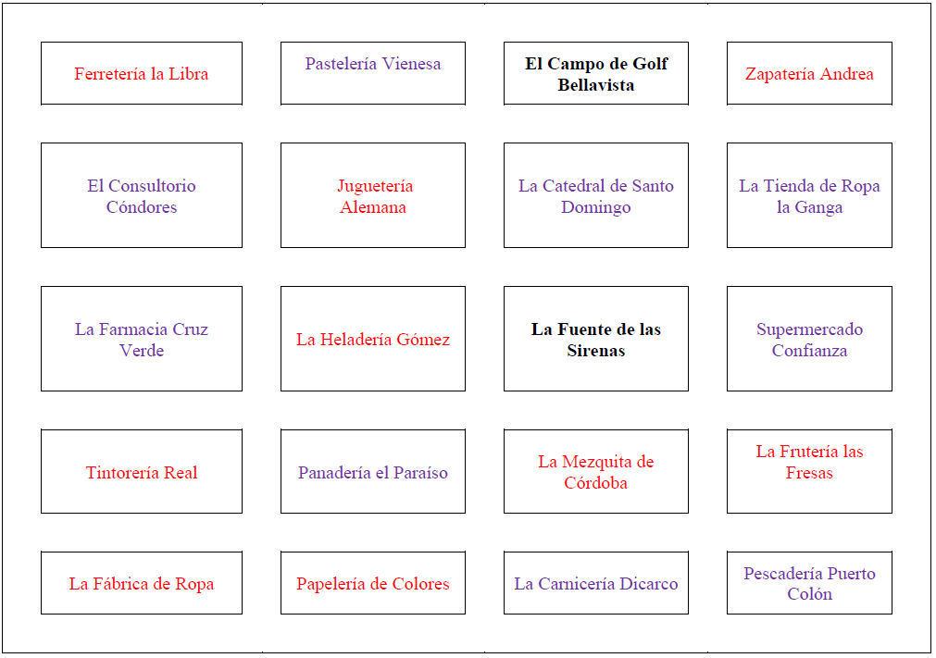
Calle Cuido
B
A
B
Calle Cuiro
A
B
A
A
Calle Guerre
Calle Guere
Calle Guede
Calle Güede
Calle Güere
Calle Cuirro
A
B
A
Calle Quiro
B
A
B
B
Calle Quirro
B
B
A
A
Calle Quido

